Slide 1
Analisis Data Hate Speech dan Non Hate Speech di Twitter
Muhammad Raihan Ekaputra Idrisatria

Slide 2




Pendahuluan
Notes:
Data science adalah bidang interdisipliner yang menggabungkan matematika, statistik, ilmu komputer, dan domain pengetahuan tertentu untuk memperoleh wawasan, pemahaman, dan pengetahuan dari data. Data science mencakup proses pengumpulan, pengolahan, analisis, dan interpretasi data untuk mengungkap pola, tren, dan informasi yang berharga yang dapat digunakan untuk pengambilan keputusan dan pemecahan masalah. Saat ini data science banyak diterapkan di berbagai industri antara lain adalah e-commerce, kesehatan, keuangan, dan media.

Slide 3


Pendahuluan
Notes:
Twitter adalah platform media sosial yang populer di mana pengguna dapat berbagi pesan pendek, yang disebut "tweet," dalam format teks hingga 280 karakter. Dengan jutaan pengguna aktif di seluruh dunia, Twitter memungkinkan pengguna untuk mengikuti akun-akun lain, melihat tweet-tweet yang mereka bagikan, dan berinteraksi melalui fitur seperti retweet, like, dan komentar. Twitter telah menjadi tempat yang penting untuk mendapatkan berita, memantau tren, berpartisipasi dalam percakapan, dan berkomunikasi dengan individu, perusahaan, dan pemimpin dunia di berbagai topik.
Salah satu fenomena yang terjadi di sosial media twitter adalah hate speech. Hatespeech adalah bentuk komunikasi yang menyebarkan atau mendorong kebencian, diskriminasi, atau penghinaan terhadap individu atau kelompok berdasarkan karakteristik seperti ras, etnisitas, agama, orientasi seksual, gender, atau atribut lainnya. Hatespeech sering kali berisi pernyataan yang mengancam, menghina, merendahkan, atau mendiskreditkan orang atau kelompok tertentu, dan dapat berdampak negatif secara emosional, psikologis, dan sosial. Tujuan utama hatespeech adalah menciptakan ketegangan, memperburuk konflik, atau mempromosikan sikap dan tindakan yang membahayakan individu atau komunitas yang menjadi sasarannya. Hatespeech dianggap sebagai pelanggaran hak asasi manusia dan sering kali melanggar kebijakan dan pedoman platform media sosial serta undang-undang di berbagai negara.
Pada penelitian ini, akan digunakan data sekunder mengenai hatespeech yang diambil dari Kaggle.
Tujuan Penelitian:
Menghitung jumlah kata dan karakter yang sering muncul dalam sentimen negatif di social media twitter
Menghitung presentase sentiment negatif terhadap semua sentimen di data social media twitter
Mencari kata yang sering muncul dalam sentiment negatif di sosial media twitter
Mencari kategori hate speech yang sering muncul
Membuat API untuk mengcleansing data text di twitter
Menyimpan data yang telah di cleansing di database
Rumusan Masalah:
- Berapa jumlah kata dan karakter yang sering muncul dalam sentimen negatif di sosial media twitter?
- Berapa presentase sentimen negatif terhadap semua sentimen di sosial media Twitter?
- Kata apa yang sering muncul dalam sentimen negatif di sosial media twitter?
Kategori hatespeech yang sering muncul
Bagaimana membuat API untuk mengcleansing data yang digunakan pada penelitian ini
Bagaimana menyimpan data yang telah di cleansing di database

Slide 4
Metodologi
Deskripsi Data
Pembuatan API Untuk cleansing dan menyimpan nya di database
Melakukan analisis data
Notes:
[Deskripsi Data ] Data yang digunakan pada penelitian ini merupakan data sekunder yang diunduh dari Kaggle. Data yang digunakan terdiri dari tiga file csv dengan nama new_kamusalay.csv, abusive.csv, dan data.csv. File Data.csv terdiri dari 13044 baris dan 13 kolom. Pada penelitian ini Data.csv digunakan sebagai data utama yang hendak dianalisis dengan metode deskriptif. Sedangkan data new_kamusalay.csv dan abusive.csv digunakan sebagai data referensi untuk melakukan cleansing pada kolom tweet yang terdapat di Data.csv.
[Metode Analisis Data] Metode analisis data yang digunakan pada penelitian ini adalah metode Analisa deksriptif. Metode Analisa deskriptif merupakan metode analisa untuk menganalisis data dengan mencari parameter statistik pada data antara lain rata-rata, variansi, median, quartil bawah, quartil atas, batas bawah, dan batas atas.
[Pembuatan API dan Visualisasi Data] Pada penelitian ini, API dibuat dengan menggunakan modul swagger untuk memasukan kata yang hendak di cleansing dan mengeluarkan kata yang telah di cleansing. Pada penelitian ini data dicleansing pertama kali dengan cara diubah menjadi huruf kecil, menghilangkan new line pada kata, menghilangkan kata retweet, menghilangkan kata user, menghilangkan url, menghilangkan ekstra spasi, mengganti kata yang tidak baku menjadi baku, dan men-sensor kata yang kasar.

Slide 5
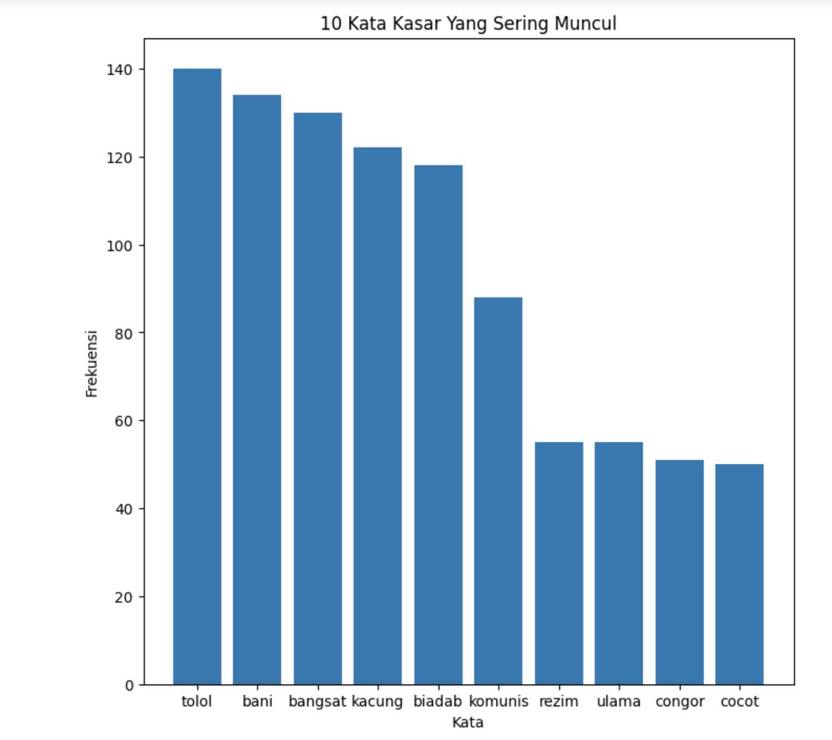
Hasil dan Pembahasan
Notes:
10 kata kasar yang sering muncul dicari dengan menggunakan pustaka nltk ‘punkt’. Data pada kolom tweet diubah menjadi huruf kecil terlebih dahulu agar tidak ada kata yang sama namun dihitung sebagai kata yang berbeda. Pada data tersebut, kata yang paling sering muncul pada sentiment negative adalah ‘tolol’. Data ditampilkan dengan menggunakan barchart agar dapat diketahui jumlah kemunculan kata tersebut dalam data tweet.

Slide 6
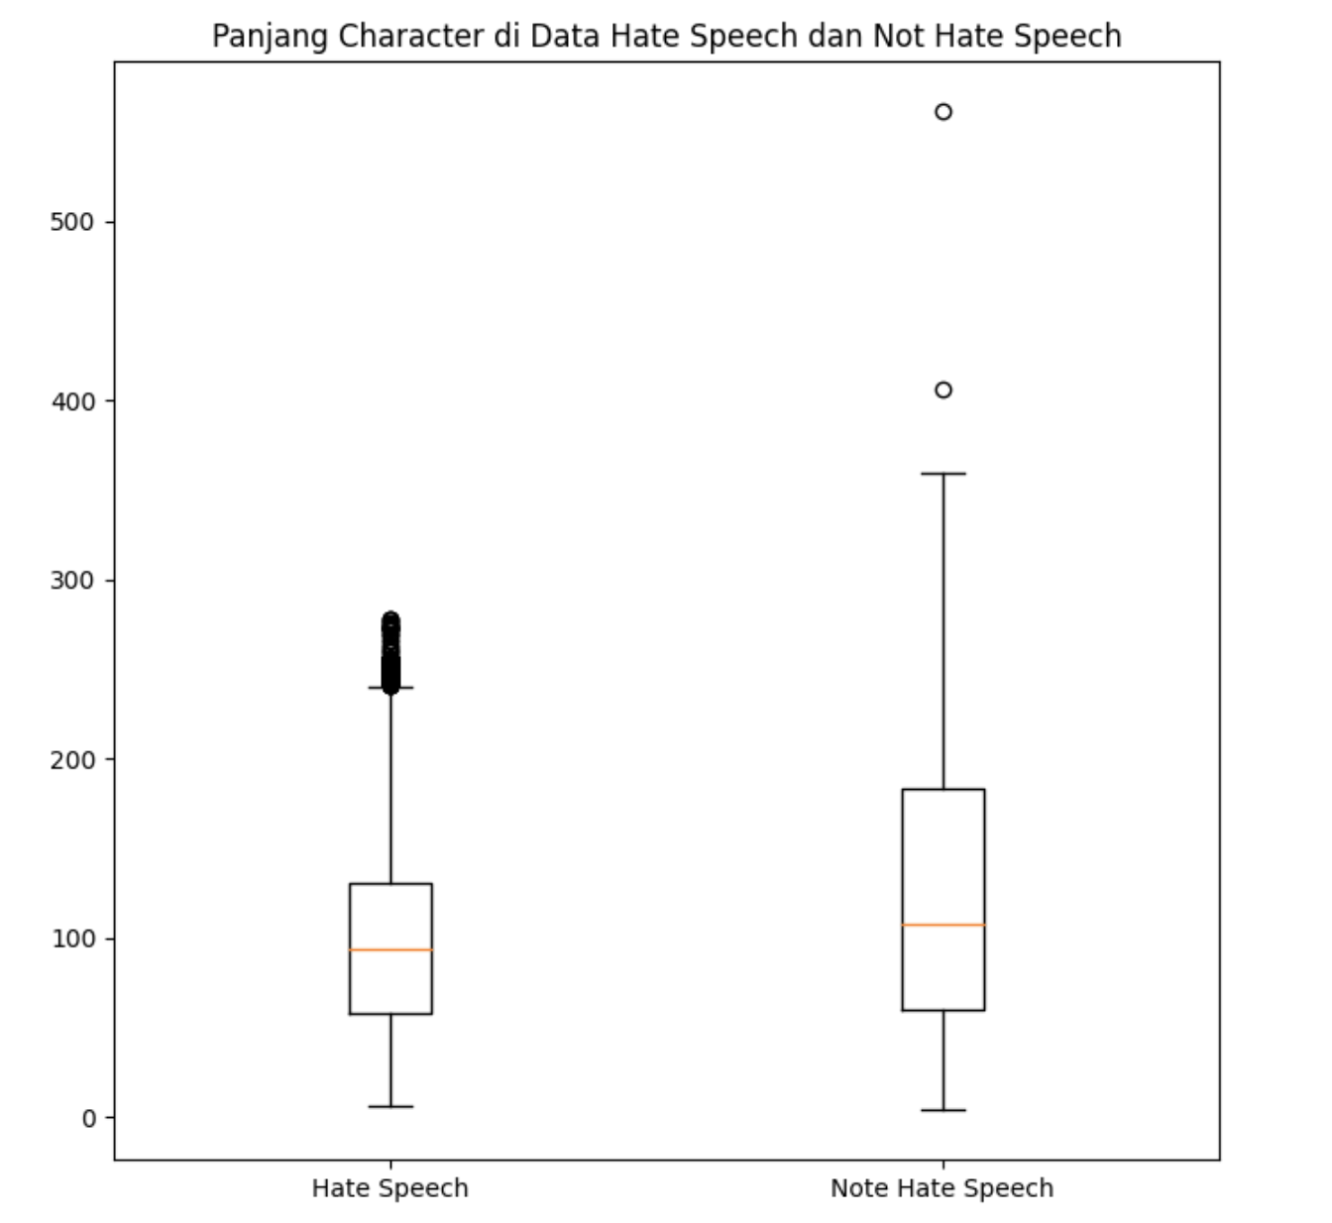
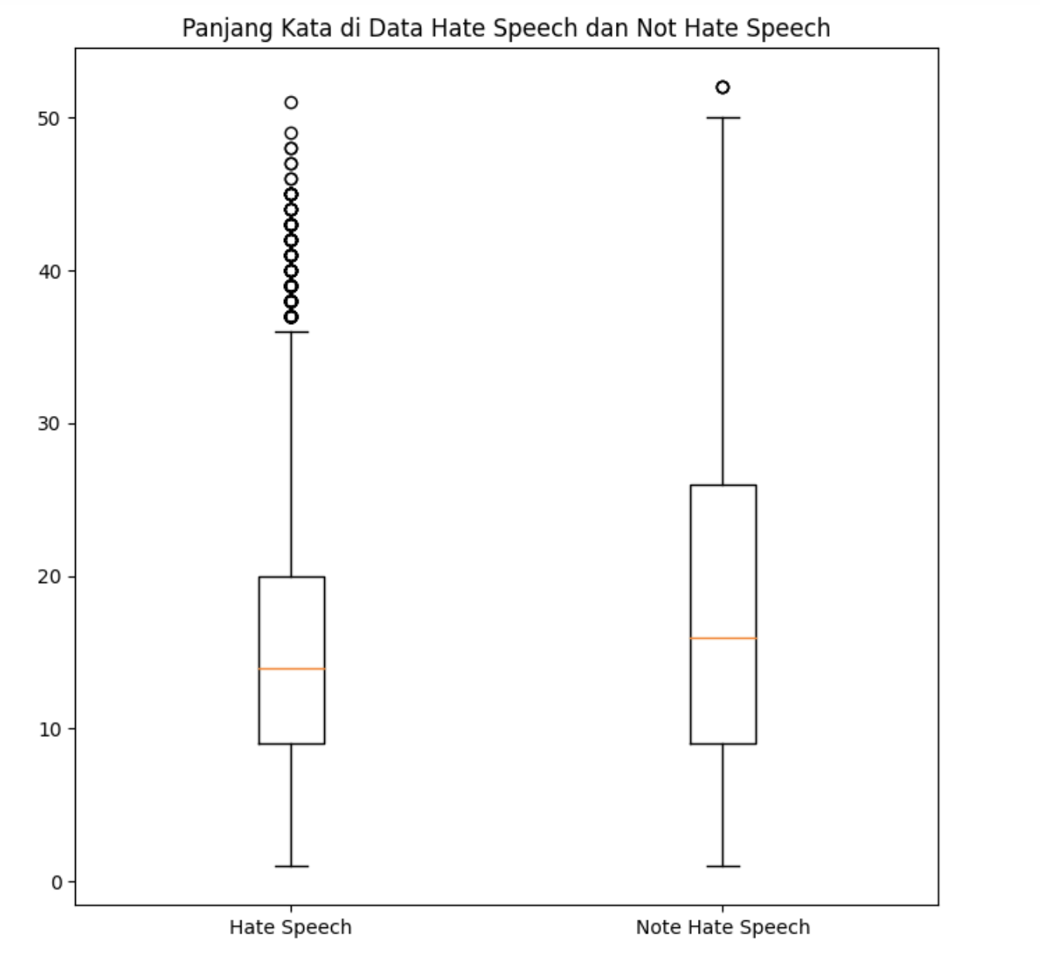
Notes:
Pada data panjang character di data yang tidak termasuk hate speech didapatkan rata-rata sebesar 122, minimum sebesar 4, maksimum sebesar 561, standar deviasi sebesar 74, median sebesar 107, quartil bawah sebear 60, dan quartil atas sebesar 183. Pada data panjang char yang tidak termasuk hate speech terdapat outlier. Sedangkan pada data panjang character pada data yang termasuk hate speech didapatkan rata-rata sebesar 102, standard deviasi sebesar 57, minimum sebesar 6, maksimum sebesar 278, quartil bawah sebesar 58, quartil atas sebesar 131, dan median sebesar 94. Pada data Panjang char yang termasuk hate speech terdapat outlier.
Pada data Panjang kata di data yang termasuk hate speech didapatkan rata-rata sebesar 15, standard deviasi sebesar 8, nilai minimum sebesar 1, quartil bawah sebesar 9, quartil atas sebesar 20, median sebesar 14, dan nilai maksimum sebesar 51. Pada data panjang kata yang termasuk hate speech didapatkan rata-rata sebesar 18, standard deviasi sebesar 11, minimum sebesar 1, quartil bawah sebesar 9, median sebesar 16, quartil atas sebesar 26, dan maksimal adalah 52.

Slide 7
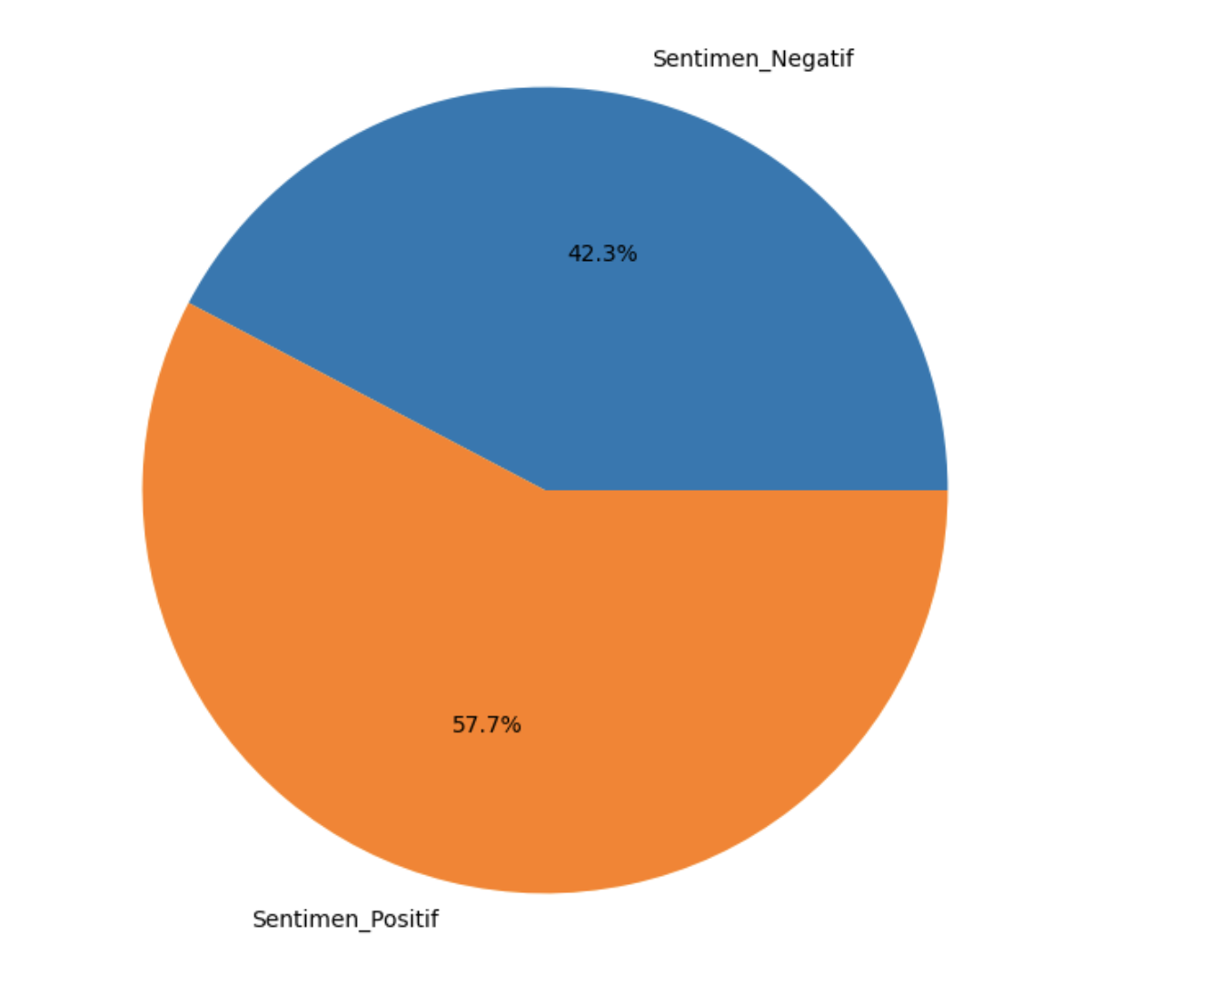
Notes:
Pada data tweet yang digunakan di penelitian, terdapat 57,7% tweet yang terkategori sebagai bukan hate speech dan 42.3% tweet yang terkategori sebagai hate speech.

Slide 8
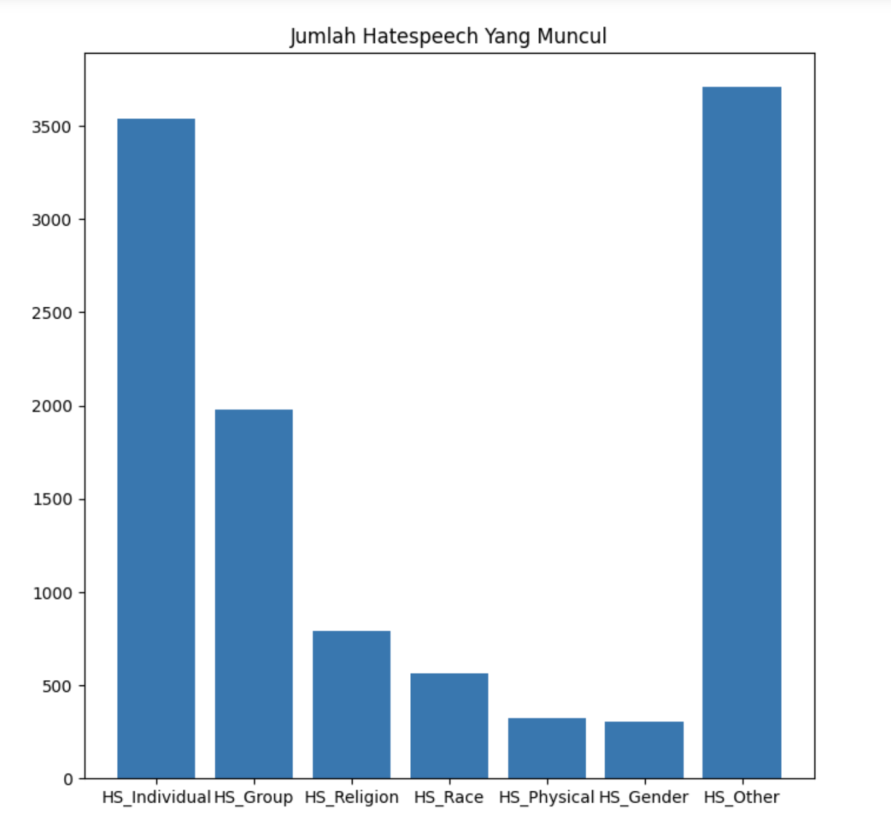
Notes:
Berdasarkan jumlah hate speech yang muncul. Jenis hate speech terbanyak muncul dari hate speech yang belum terklasifikasi.

Slide 9
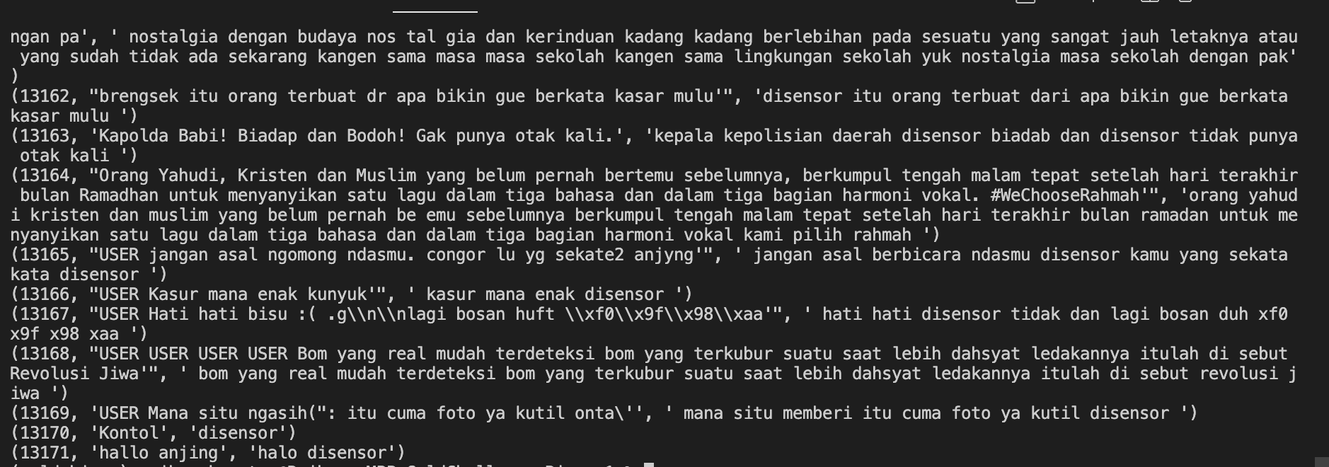
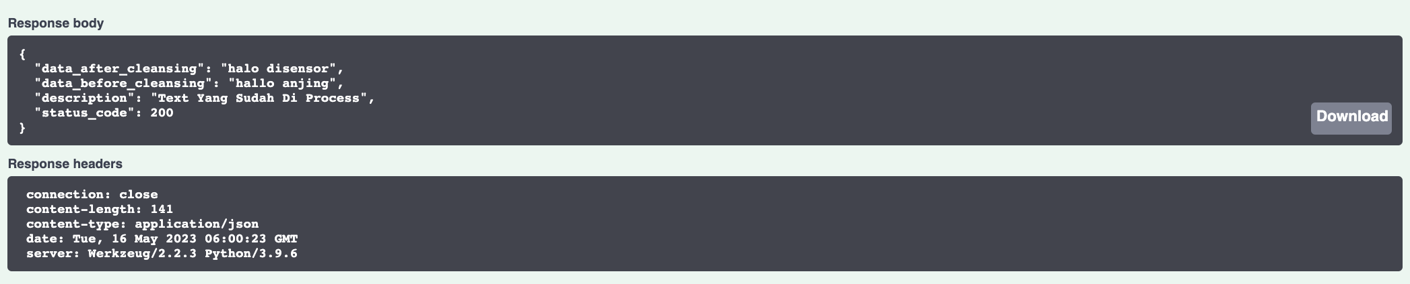
Notes:
Ini adalah keluaran dari API yang telah dibuat untuk meng-cleansing data masukan berupa kata-kata yang tidak efektif dan kasar menjadi kata yang baik. API dibuat untuk bisa mengcleansing kata-kata masukan dan file csv. Kata yang telah di cleansing disimpan di file .db dengan nama table kata_kata.

Slide 10
Kesimpulan
Jumlah karakter yang terdapat pada tweet sentiment negative atau hate speech adalah sebesar 6 – 278 karakter. Jumlah karakter yang terdapat pada tweet sentiment positif atau bukan hate speech adalah 4 – 561.
Pada data yang digunakan pada penelitian, 57,7% dari tweet terkategori sebagai sentiment positif atau bukan hate speech.
Kata yang sering muncul dalam sentiment negative atau hatespeech adalah ‘tolol’.
Kategori hatespeech yang sering muncul pada data yang digunakan untuk penelitian adalah hate speech yang belum di identifikasi atau others.
API untuk meng-cleansing data telah dibuat dan dapat disimpan di database dengan ekstensi .db.

